Slide 1
Padlet
Hãy kể một vài sản phẩm yêu thích mà em đã tạo được trên máy tính.
Em đã sử dụng những phần mềm nào để tạo ra chúng?
Em hãy sử dụng phần mềm Padlet để chia sẻ với cô và các bạn.

Slide 2
BÀI 2:
THỰC HÀNH
TẠO SẢN PHẨM SỐ

Slide 3
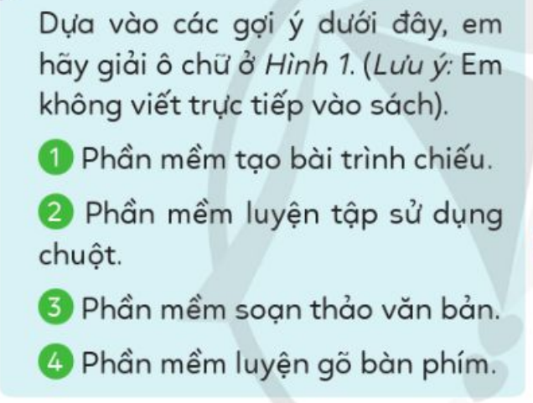
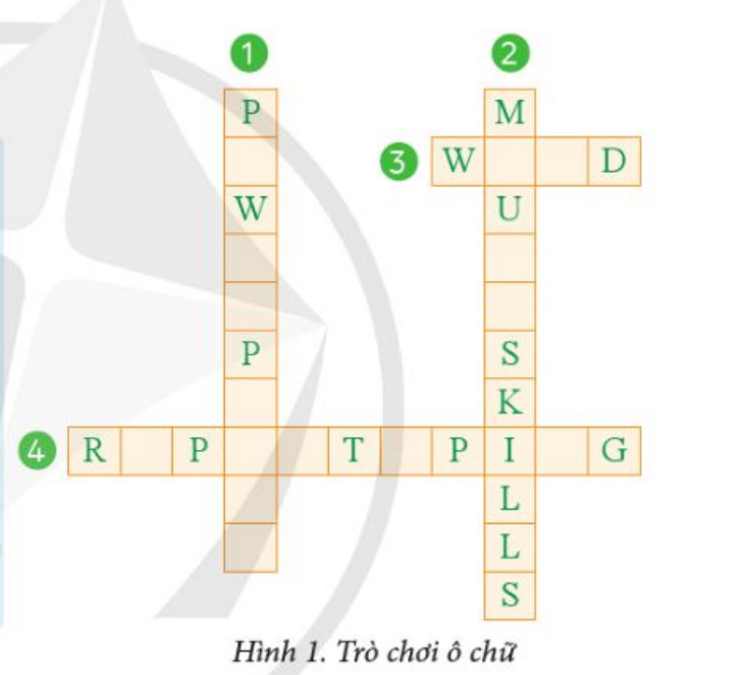
AI NHANH HƠN
Thời gian 3 phút
Đường link chơi trò chơi:
https://www.liveworksheets.com/c?a=s&t=tt8g4fr13ar&sr=n&l=zf&i=ssctduc&r=o7&f=dzdczxus&ms=uz&cd=pzz6b9es70dslgeppkznxkj3ngnkgmxpxg&mw=hs

Slide 4
Thực hành
a) Tạo một bài trình chiếu để giới thiệu về một phần mềm hoặc website mà em biết.
b) Lưu tệp trình chiếu vào thư mục với tên tệp là Giới thiệu phần mềm hoặc Giới thiệu website.

Slide 5
Hướng dẫn thực hành:
Tạo bài trình chiếu để giới thiệu về một phần mềm. Ví dụ phần mềm Word.
Bước 1: Kích hoạt phần mềm PowerPoint và tạo một tệp mới.
Bước 2: Tạo trang chiếu 1 (trang tiêu đề) Nhập tên chủ đề bài trình chiếu và tên người trình bày. (Hình 2)
Bước 3: Tạo trang chiếu 2: Nhập tiêu đề, nội dung giới thiệu về phần mềm Word và chèn ảnh biểu tượng phần mềm (Hình 3a)
Bước 4: Tạo trang trình chiếu 3: Liệt kê những sản phầm em đã làm nhờ phần mềm (Hình 3b).
Tạo trang trình chiếu 4: Nhập nội dung lời cảm ơn và chèn ảnh phù hợp.
b) Lưu tệp
Bước 1: Lưu tệp vào thư mục của em
Bước 2: Đặt tên tệp là Giới thiệu phần mềm.
Case Study
Participant Observation
In-depth Interviews
Content Analysis

Slide 6
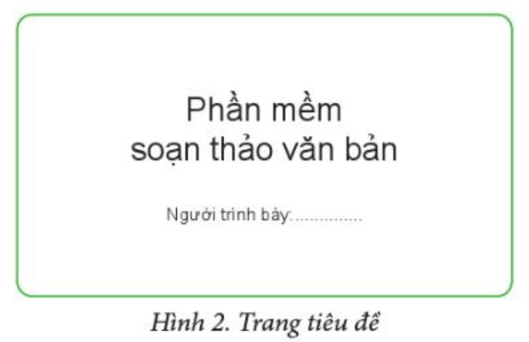
Case Study
Participant Observation

Slide 7
VẬN DỤNG
Sau khi học về cách phòng chống đuối nước, em muốn tạo một bài trình chiếu hoặc một áp phích tuyên truyền các thông tin đó. Em hãy sử dụng phần mềm thích hợp để tạo được sản phẩm.

Slide 8
VẬN DỤNG
Sau khi học về cách phòng chống đuối nước, em muốn tạo một bài trình chiếu hoặc một áp phích tuyên truyền các thông tin đó. Em hãy sử dụng phần mềm thích hợp để tạo được sản phẩm.
- Tìm hiểu yêu cầu:
+ Nội dung để tạo ra sản phẩm là gì?
+ Em muốn tạo ra những sản phẩm gì?
+ Em sử dụng phần mềm nào để tạo ra sản phẩm đó?

Slide 9
Thank you

